Slide 1

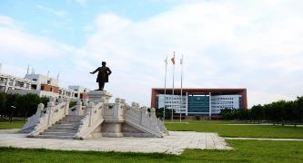
课后习题常见
错误总结

Slide 2

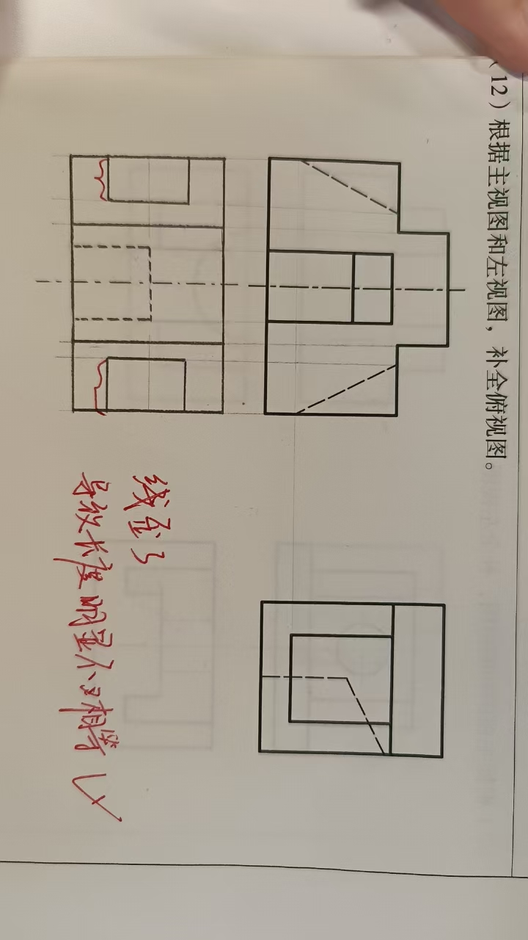
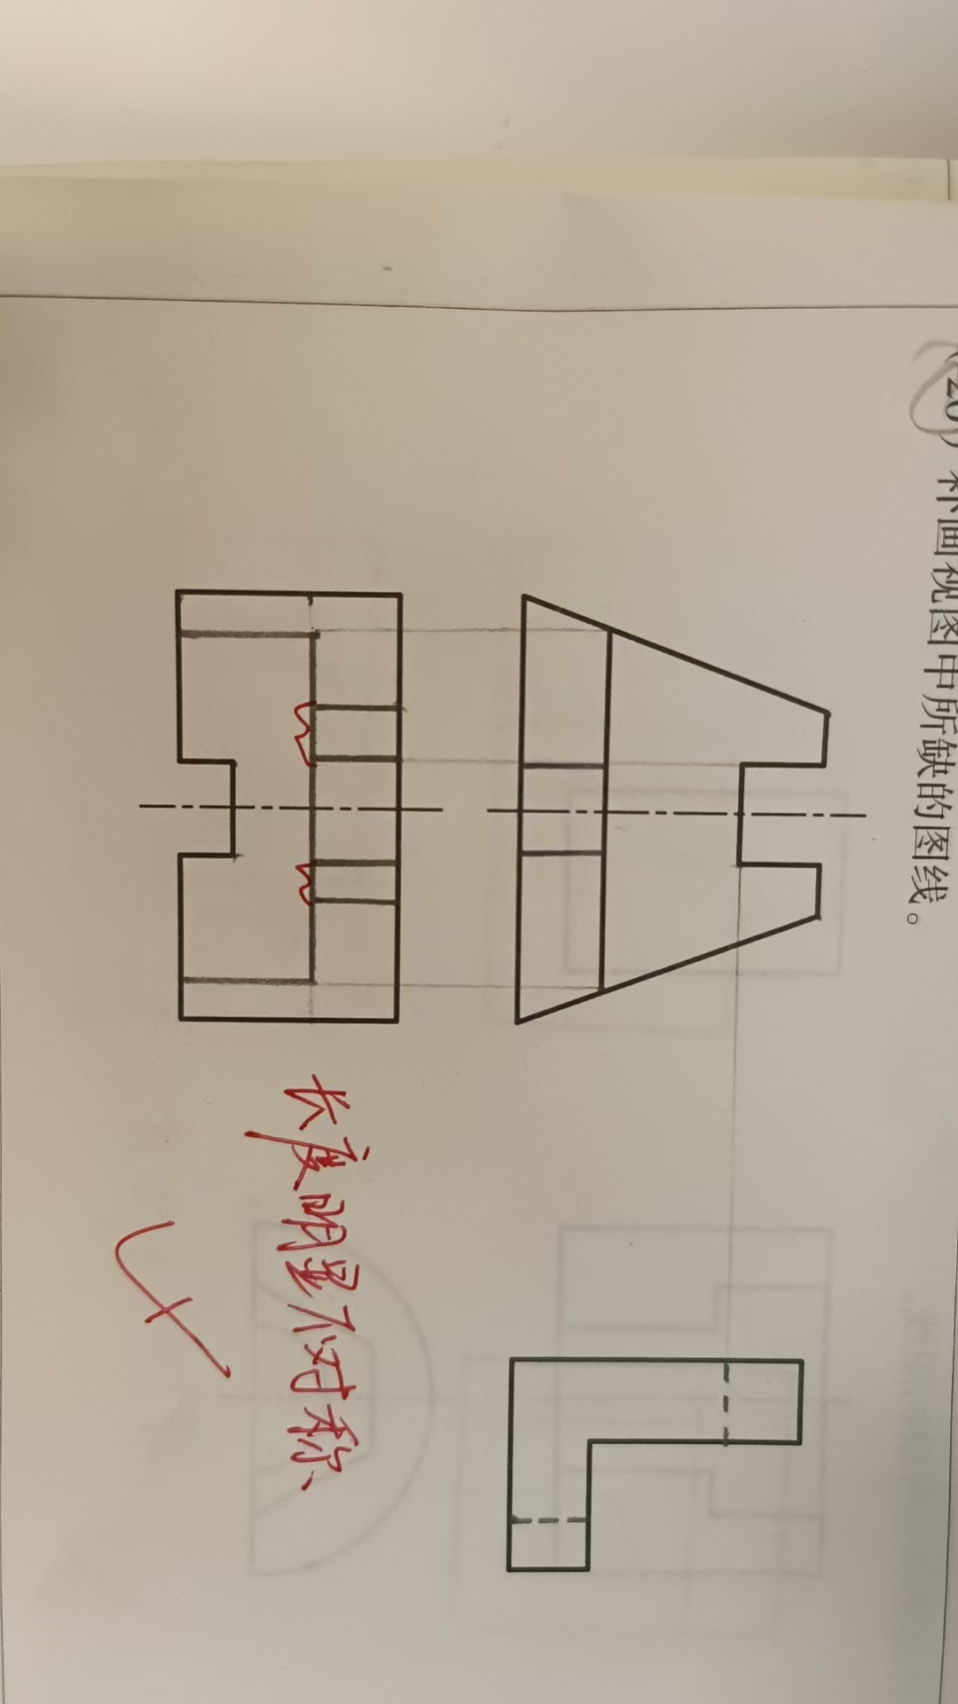
1、共性问题①：线段出现明显倾斜
绘图中线段出现明显倾斜，或长度测量有误，导致对称图形长度不相等
不对称情形1
不对称情形2

Slide 3
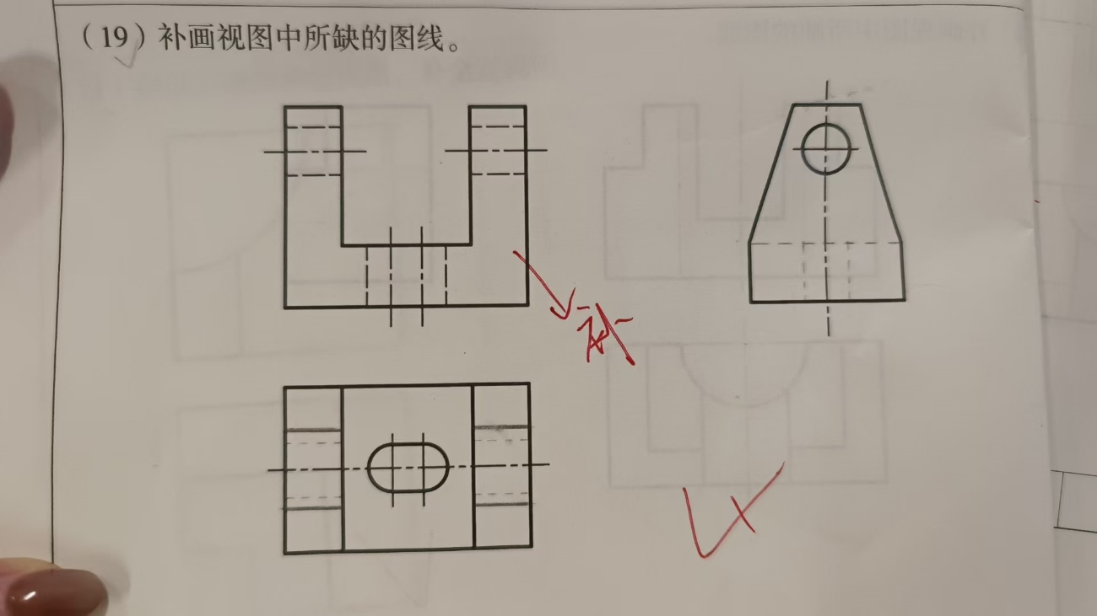
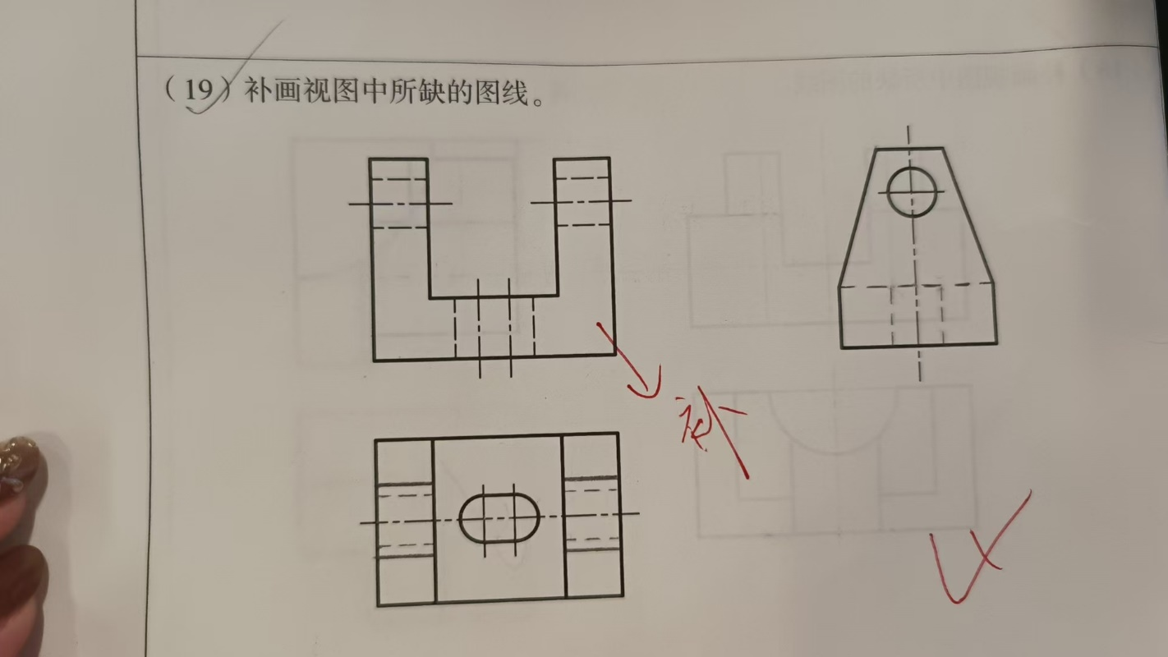
1、共性问题②：未检查三视图中所有缺的图线
仍有很多同学，未仔细检查，漏画了主视图中所缺的图线。
较多的A的同学，因为未补画主视图的图线，导致错一题
蔺煜（A）
罗吴昊（A）

Slide 4
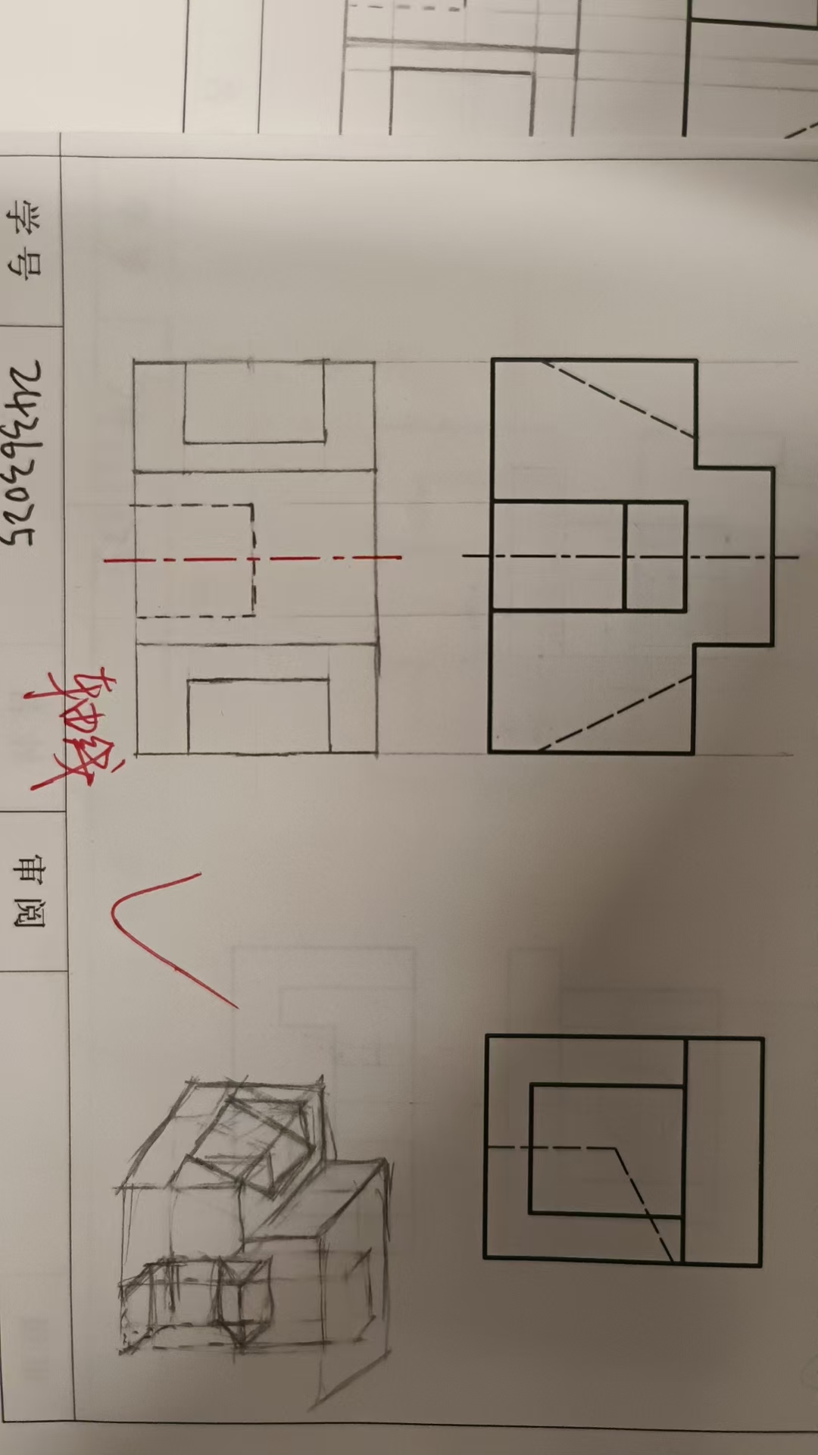
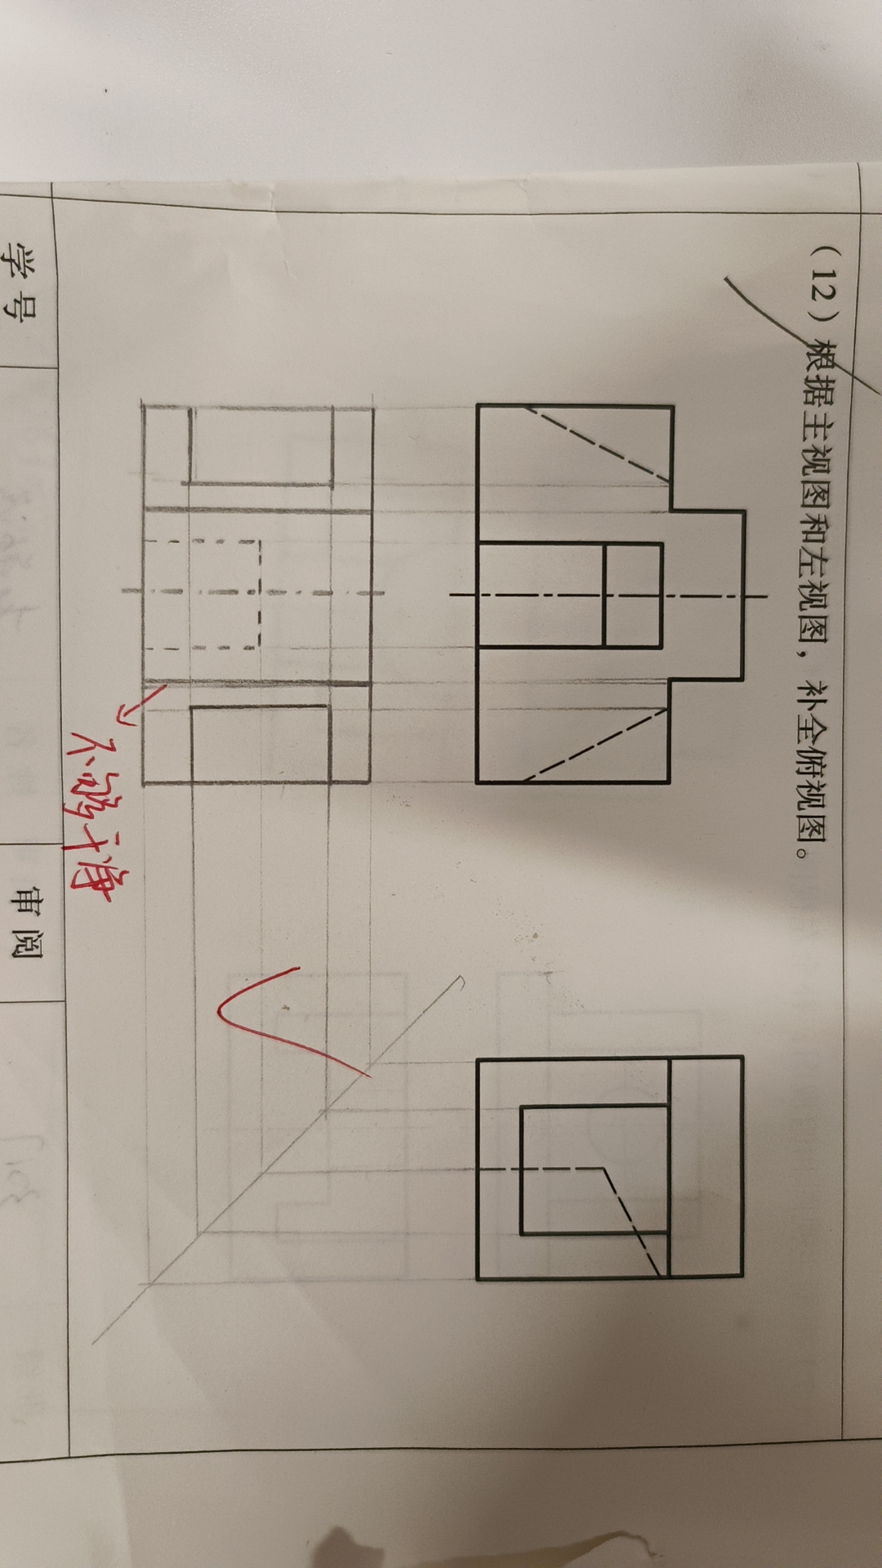
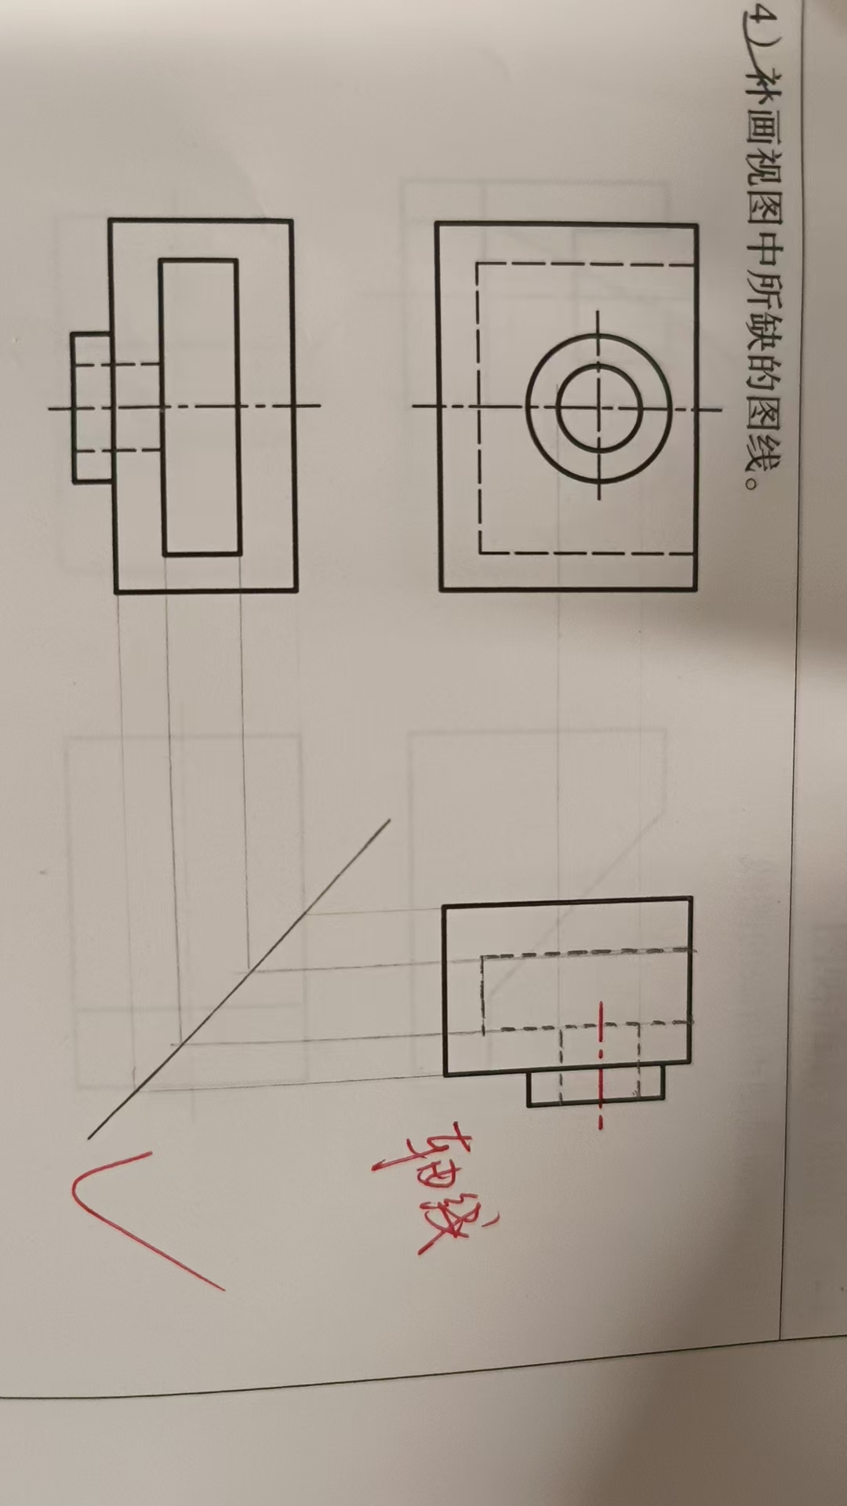
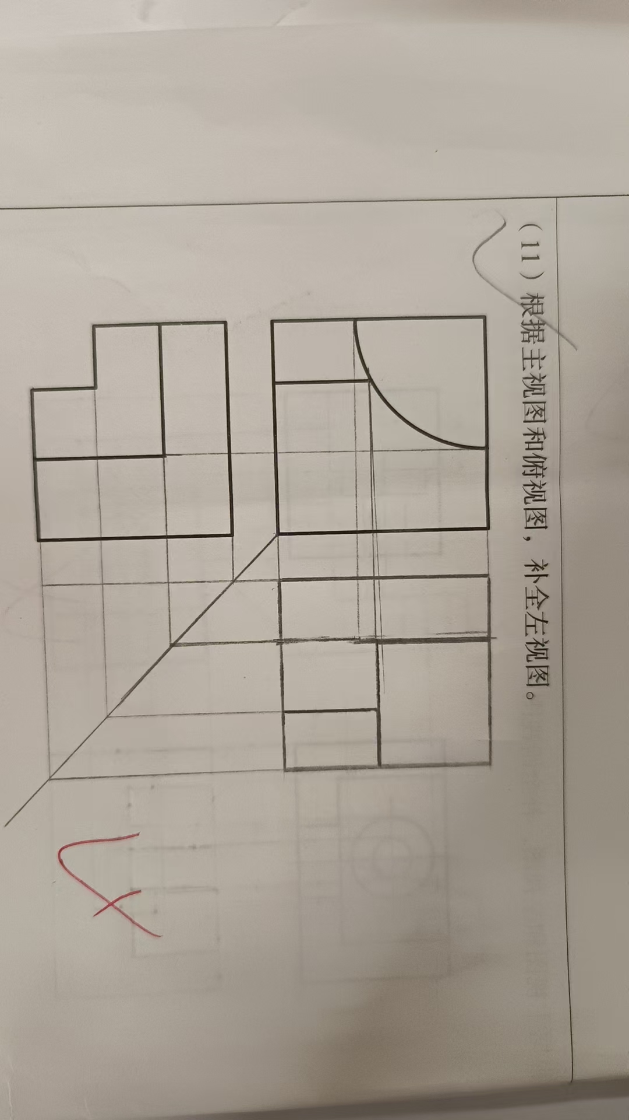
1、共性问题③：轴线未绘制、线段重影不利落
绘制组合体的三视图时，存在轴线的地方需将轴线绘制出来
绘图过程中要注意卷面的整洁
轴线未绘制
线段绘制不利落

Slide 5
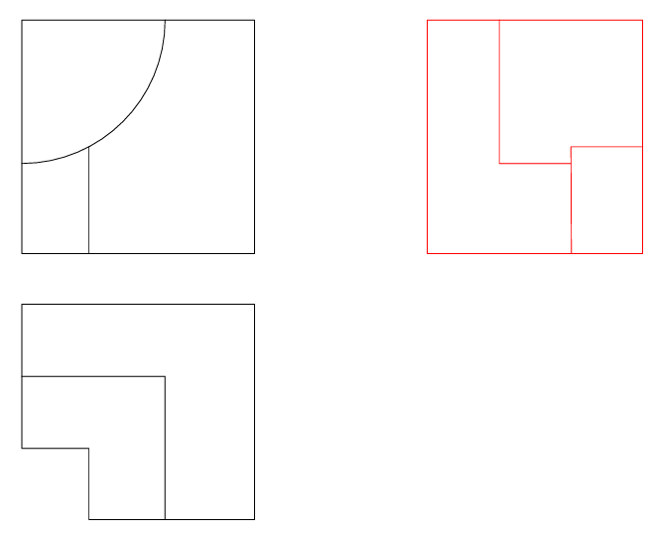
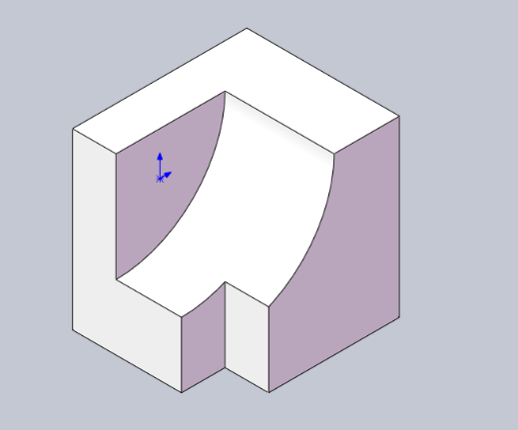
2、常见错题
4-3(11) 根据主视图和俯视图，补全左视图。
注意：
① 分析整体形状，为一正方体；
② 正视图的圆弧部分，说明被一个曲面截切，对应到俯视图为蓝色部分；
③ 俯视图左下角空缺，说明该曲面部分被切去一个角；
④ 绘制左视图。

Slide 6
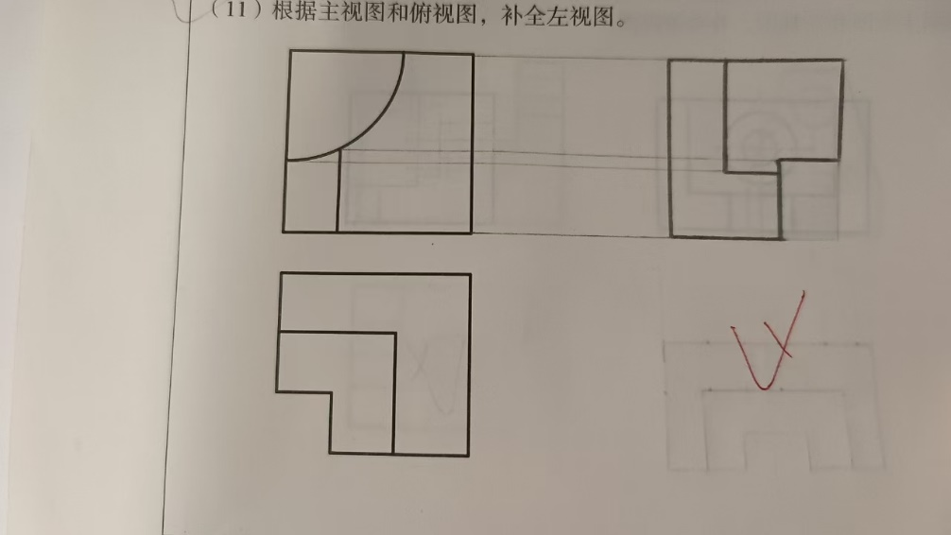
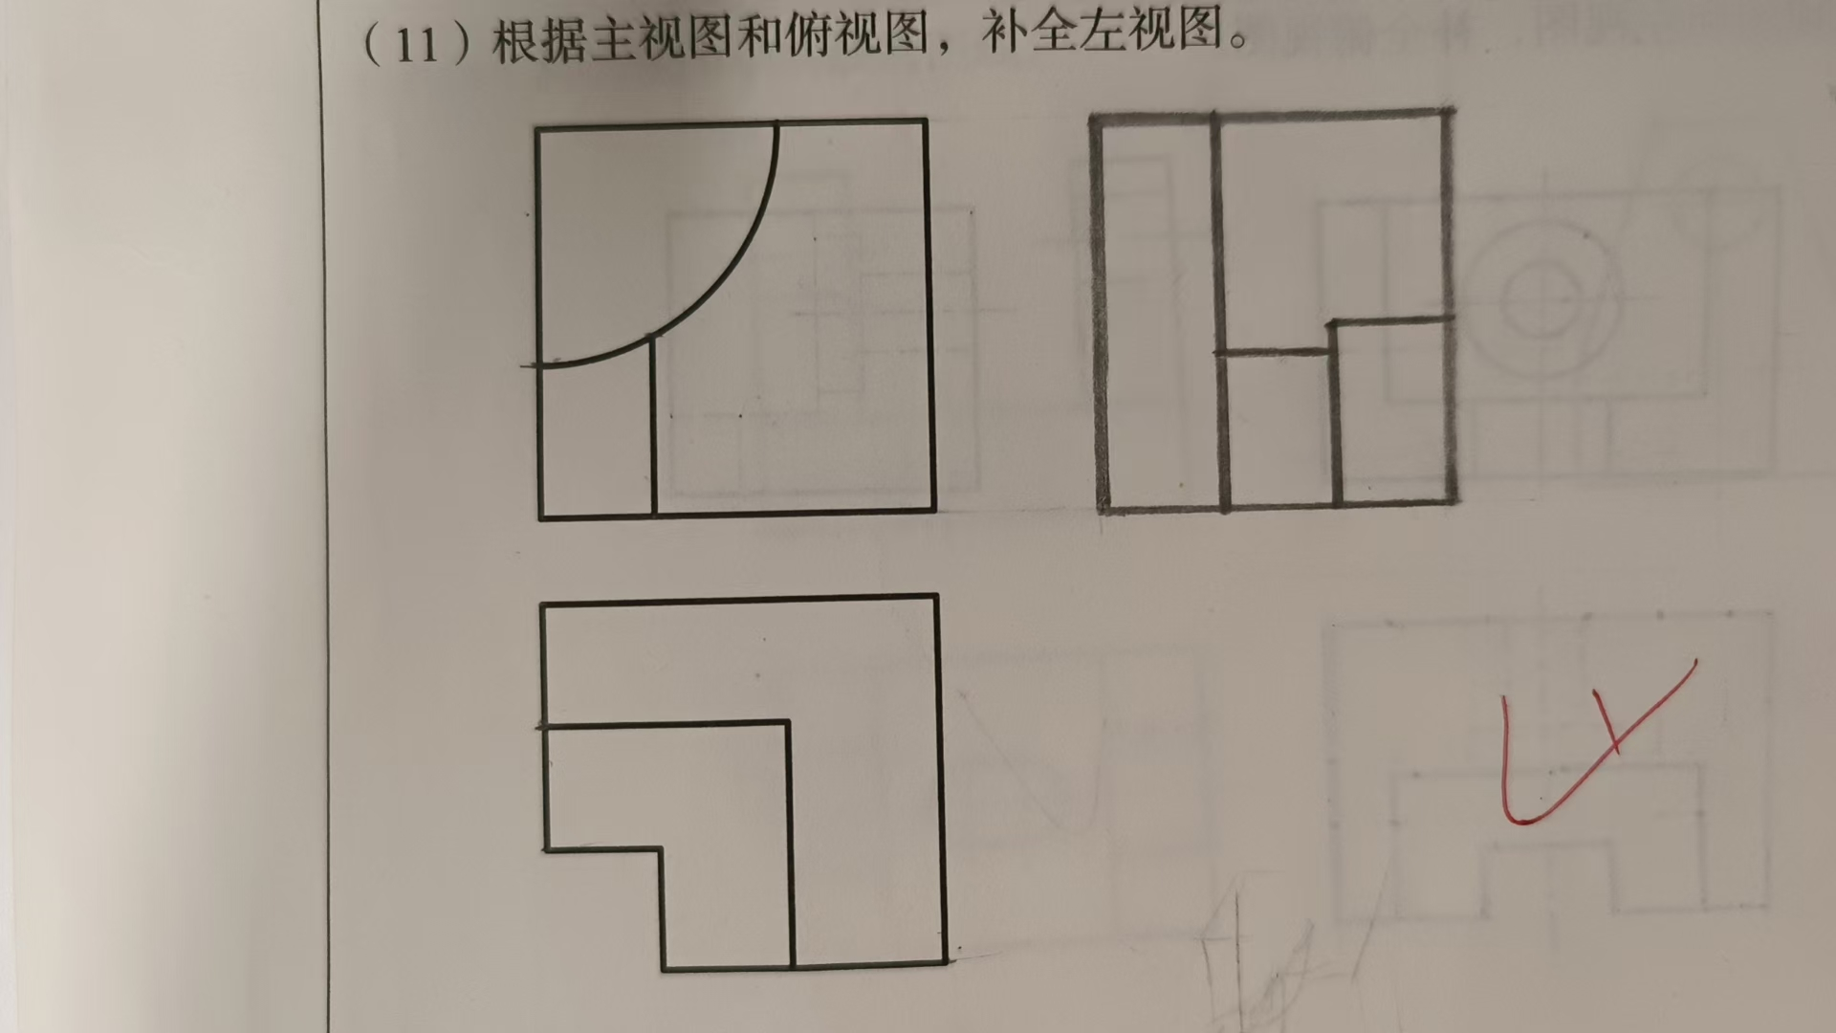
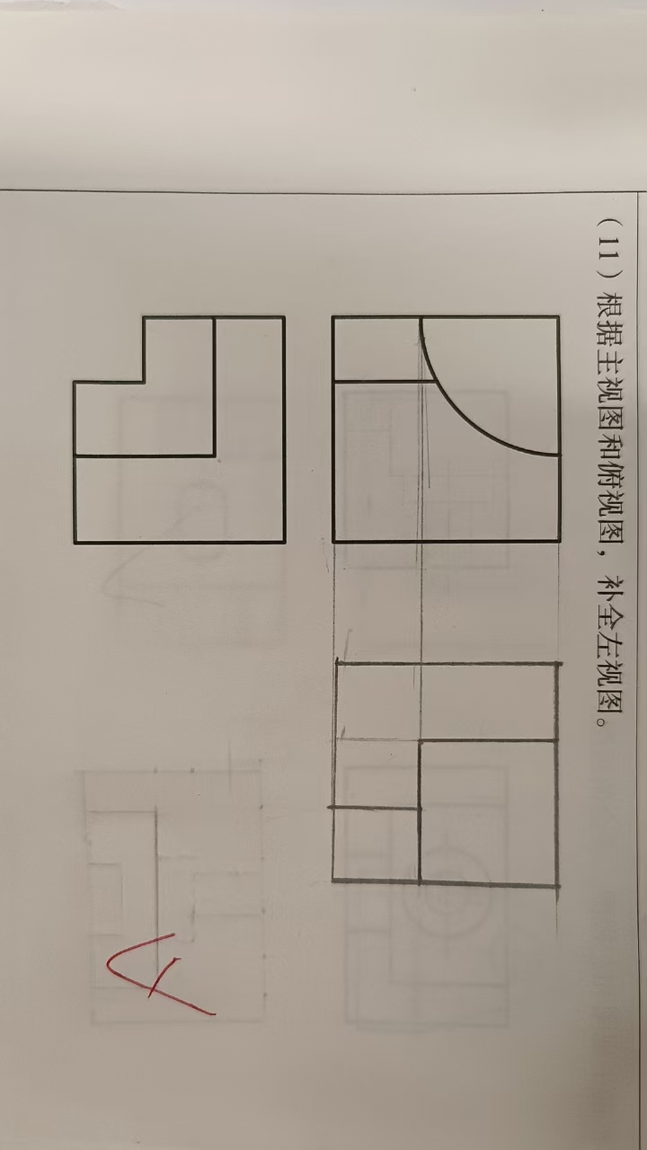
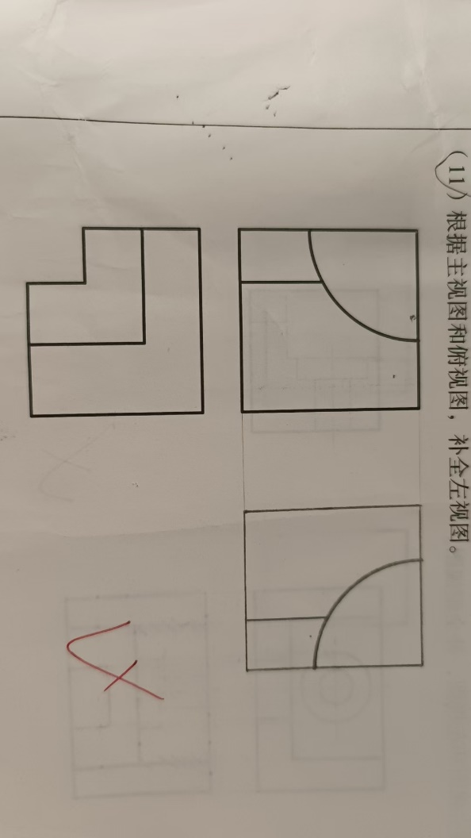
2、常见错题
4-3(11) 根据主视图和俯视图，补全左视图。
错法1
错法2
错法3
错法4

Slide 7
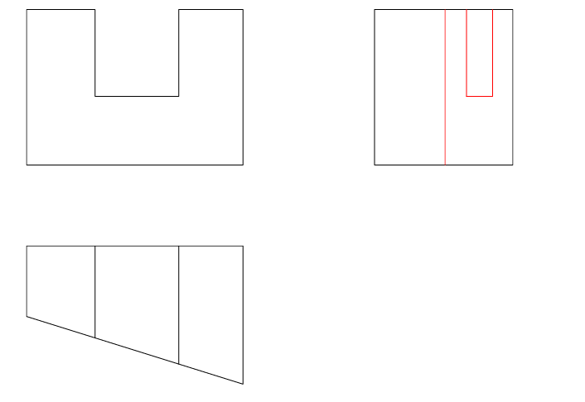
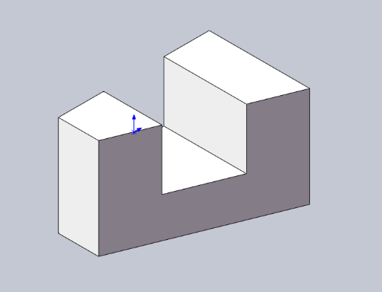
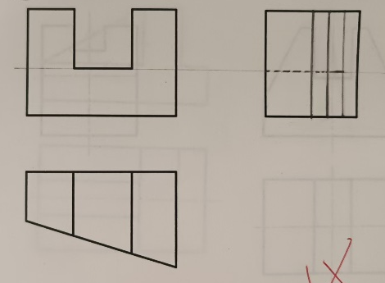
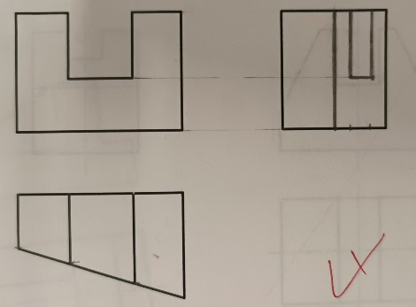
2、常见错题
4-3(13) 补画视图中所缺的图线。
注意：
① 存在不可见线段ab
② 由主视图知，被截切的凹槽部分并未切到底，所以左视图中点c、d也无需连接到最底端
_{a}
_{b}
_{c}
_{d}
错法1
错法2

Slide 8
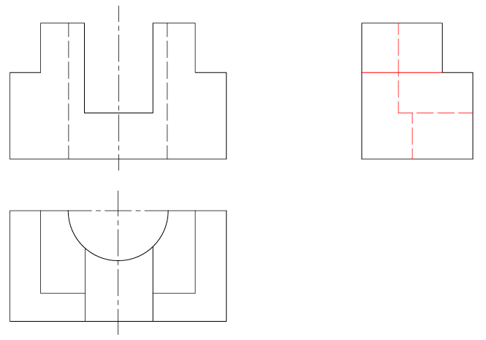
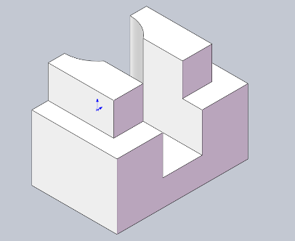
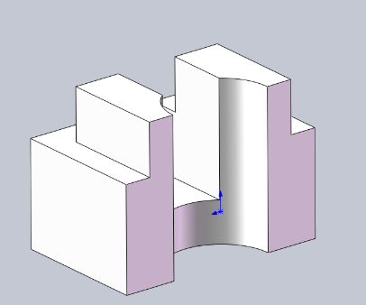
2、常见错题
4-3(16) 补画视图中所缺的图线。
_{a1}
注意：
① 主视图也需要补充所缺的图线；
② 由主视图知，组合体中间被截切出一个凹槽，俯视图为蓝色部分；
③ 由俯视图知，组合体后方被一个半圆曲面截切，主视图虚线说明，被该曲面截切到底；
④ 因此，点a侧面投影对应线段a1a2，点b侧面投影对应线段b1b2。
_{b1}
_{a2}
_{b2}
_{a}
_{b}
前
后

Slide 9
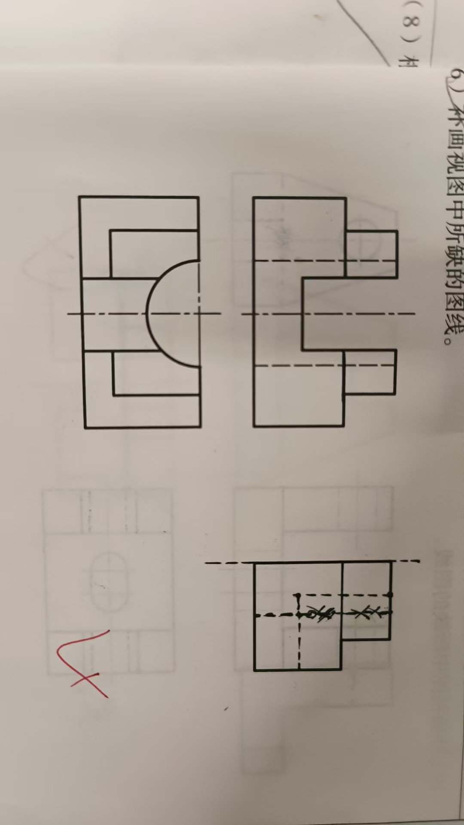
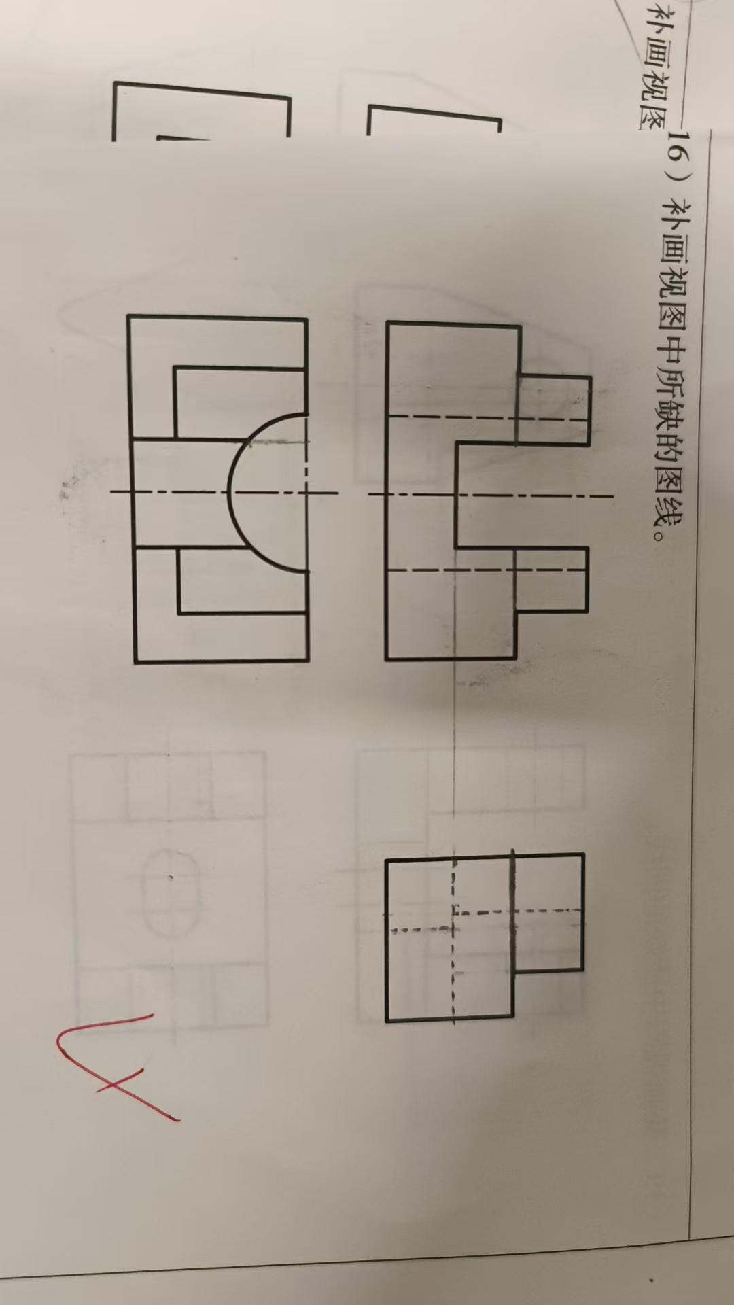
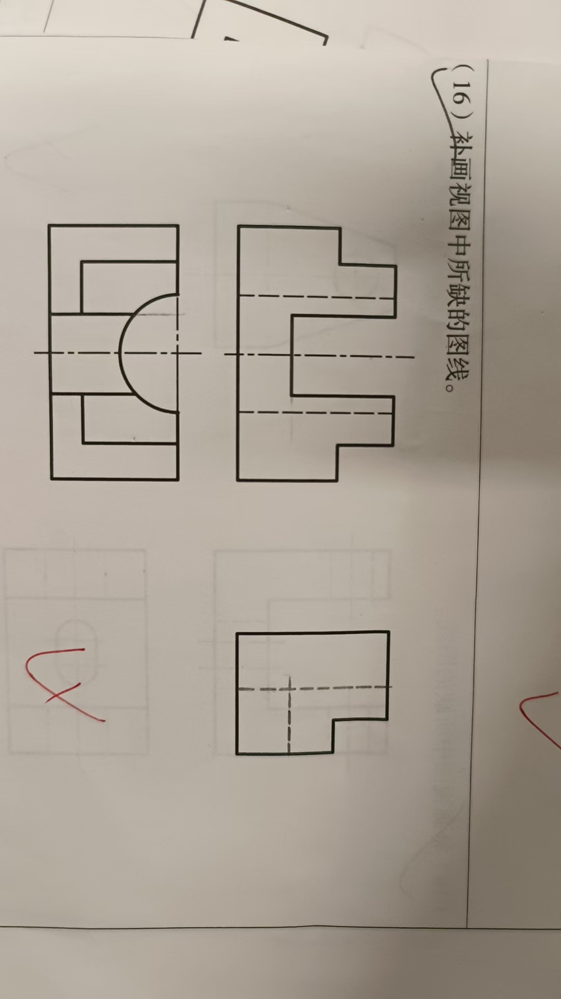
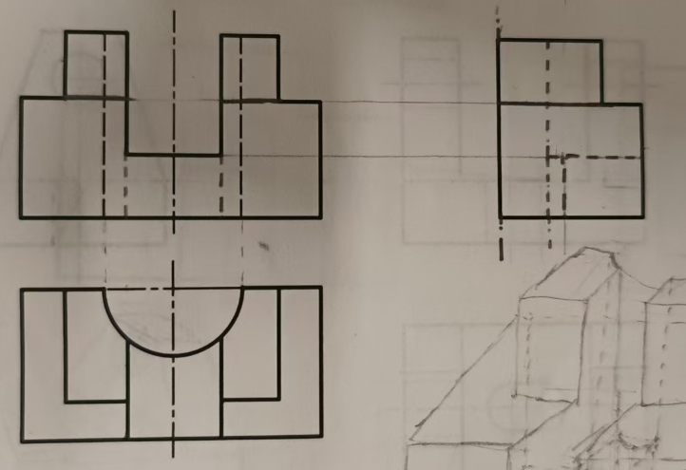
2、常见错题
4-3(11) 根据主视图和俯视图，补全左视图。
错法1:
且用签字笔绘图
错法2
错法3
错法4

Slide 10
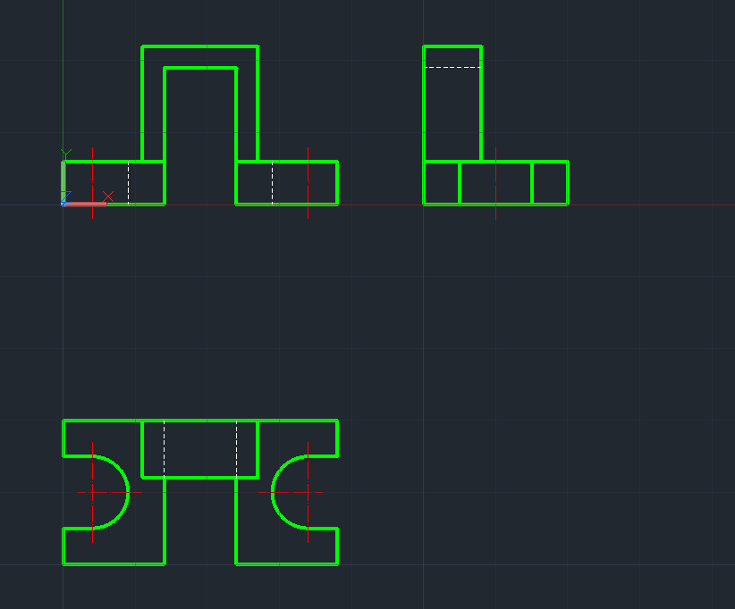
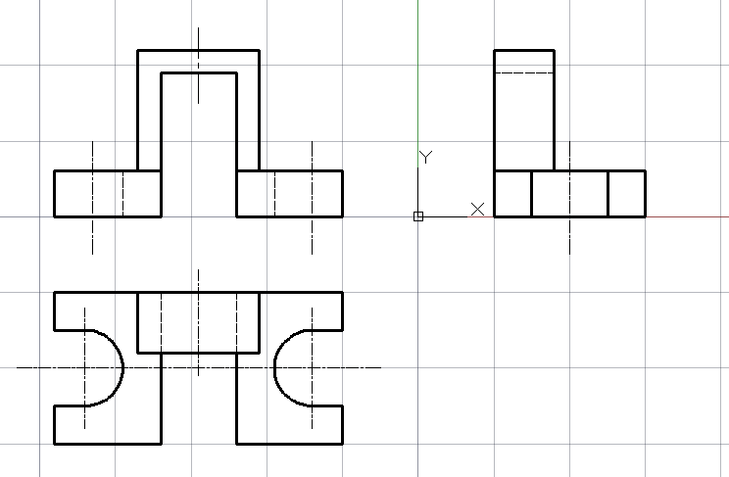
2、常见错题
CAD绘图。
优秀作业：
轮廓线加粗、线条宽度相等
线条干净无重
不可见虚线、轴线用不同颜色区分
建议：
轴线、虚线颜色加以区分

Slide 11
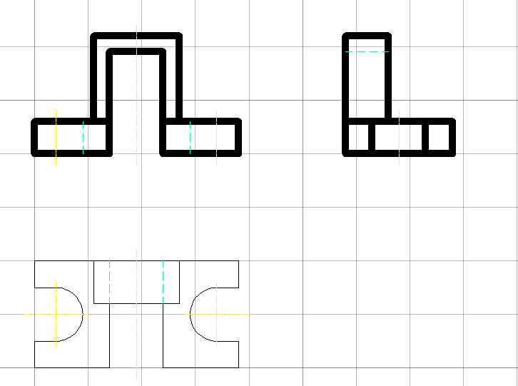
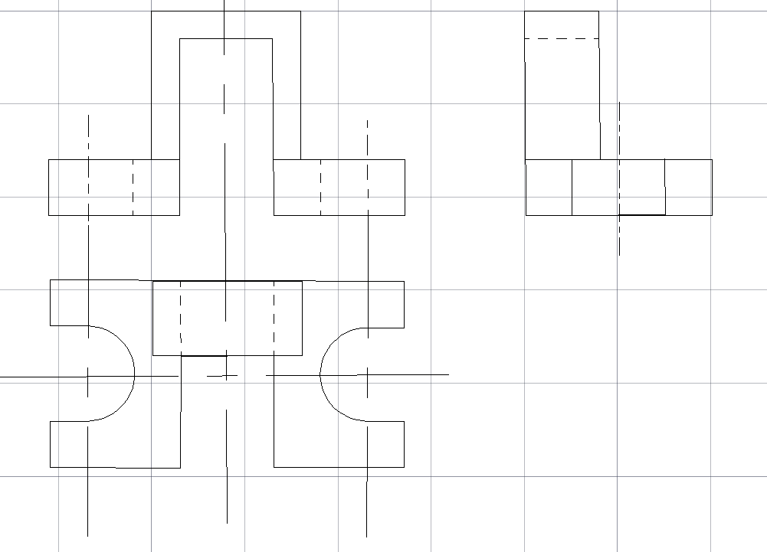
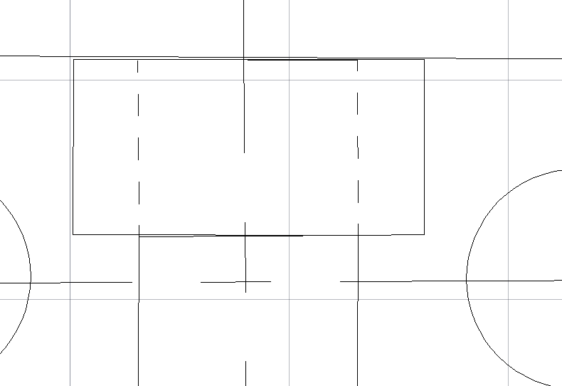
2、常见错题
CAD绘图。
错法1：
俯视图图线宽度与主视图、左视图不一致
错法2：
图线绘制出现线段重叠，多次绘制

Slide 12
3、习题参考答案（部分来自同学的优秀答案）
4-3(11) 根据主视图和俯视图，补全左视图。

Slide 13
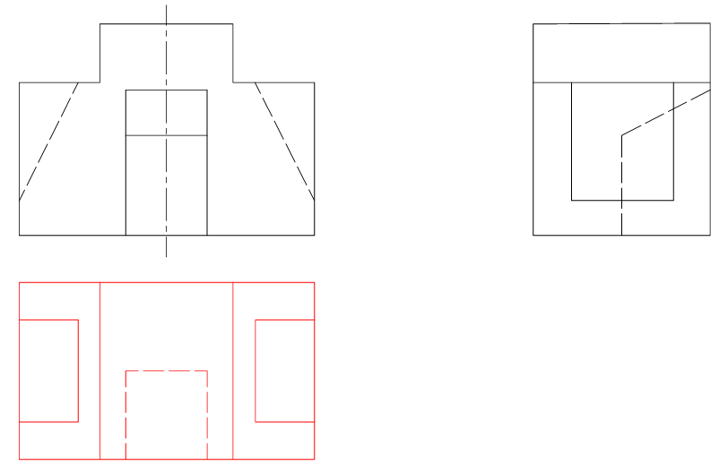
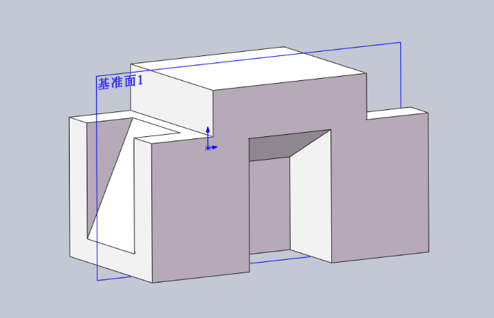
3、习题参考答案（部分来自同学的优秀答案）
4-3(12) 根据主视图和左视图，补全俯视图。

Slide 14
3、习题参考答案（部分来自同学的优秀答案）
4-3(13) 补画视图中所缺的图线。

Slide 15
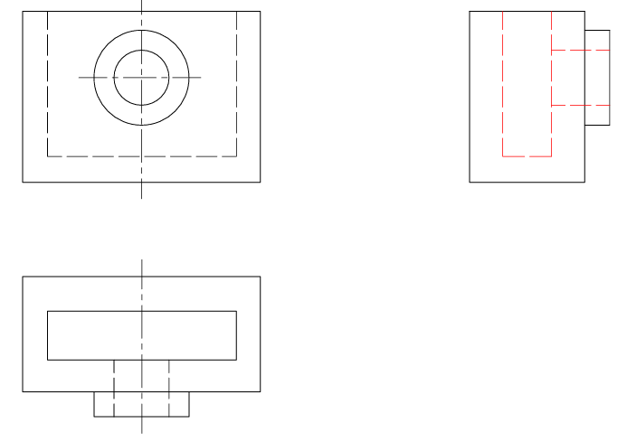
3、习题参考答案（部分来自同学的优秀答案）
4-3(14) 补画视图中所缺的图线。

Slide 16
3、习题参考答案（部分来自同学的优秀答案）
4-3(16) 补画视图中所缺的图线。

Slide 17
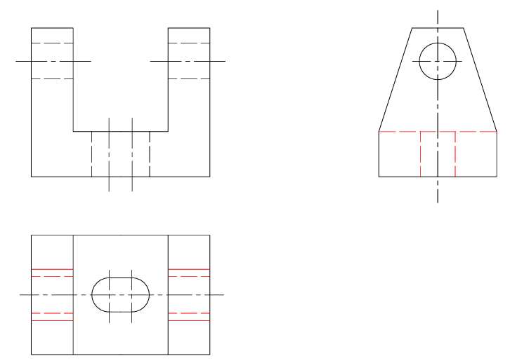
3、习题参考答案（部分来自同学的优秀答案）
4-3(19) 补画视图中所缺的图线。

Slide 18
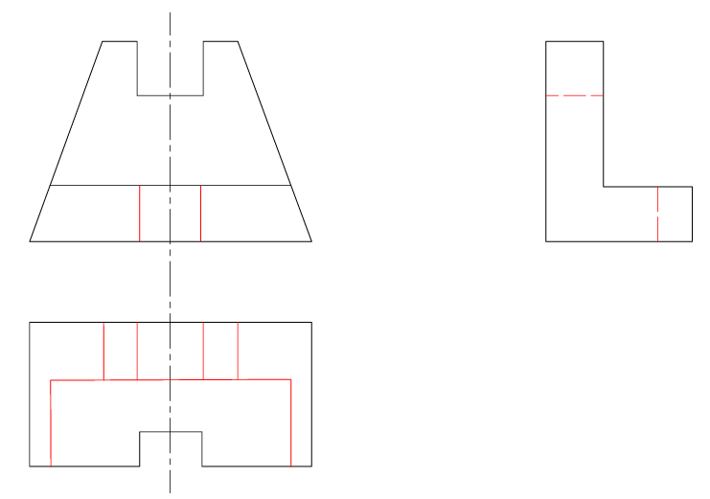
3、习题参考答案（部分来自同学的优秀答案）
4-3(20) 补画视图中所缺的图线。

Slide 19
3、习题参考答案（部分来自同学的优秀答案）
CAD。

Slide 20
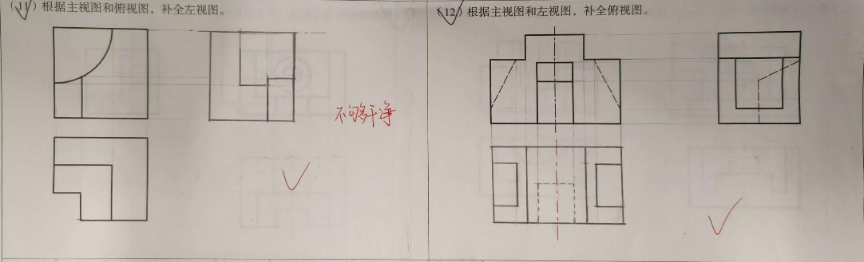
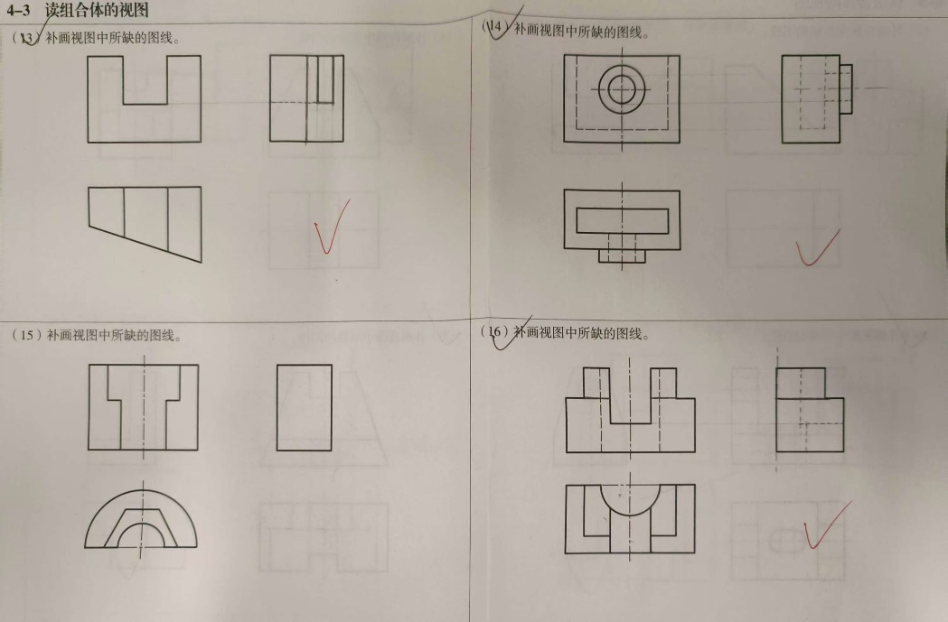
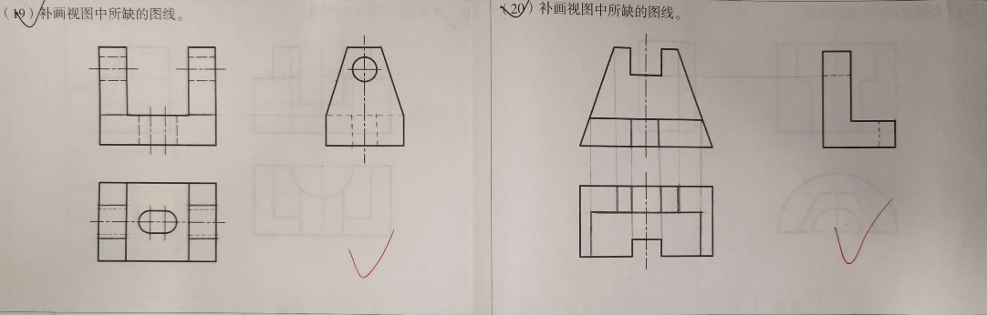
4、优秀作业展示
石宇轩

Slide 21
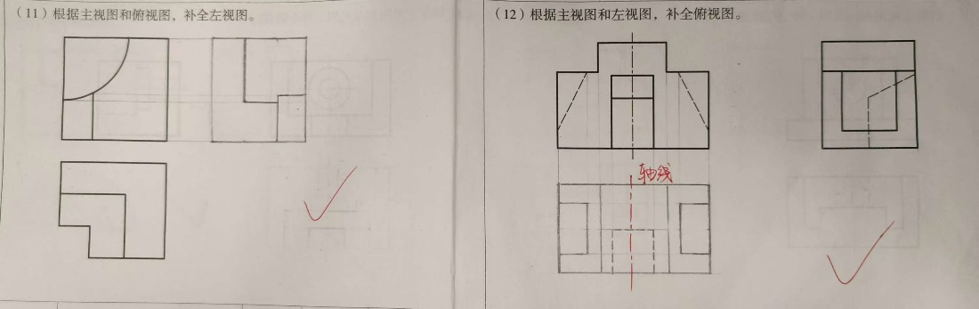
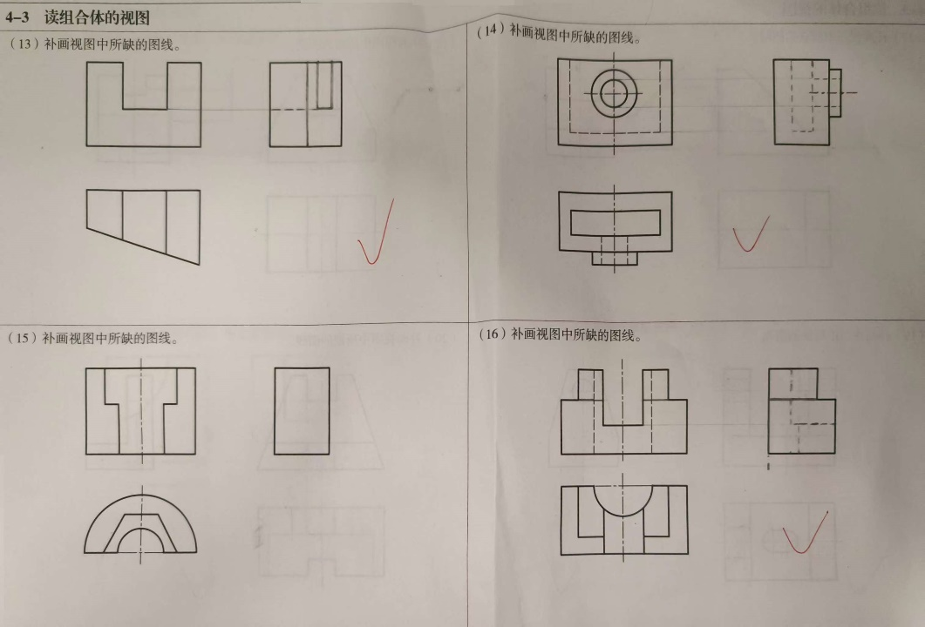
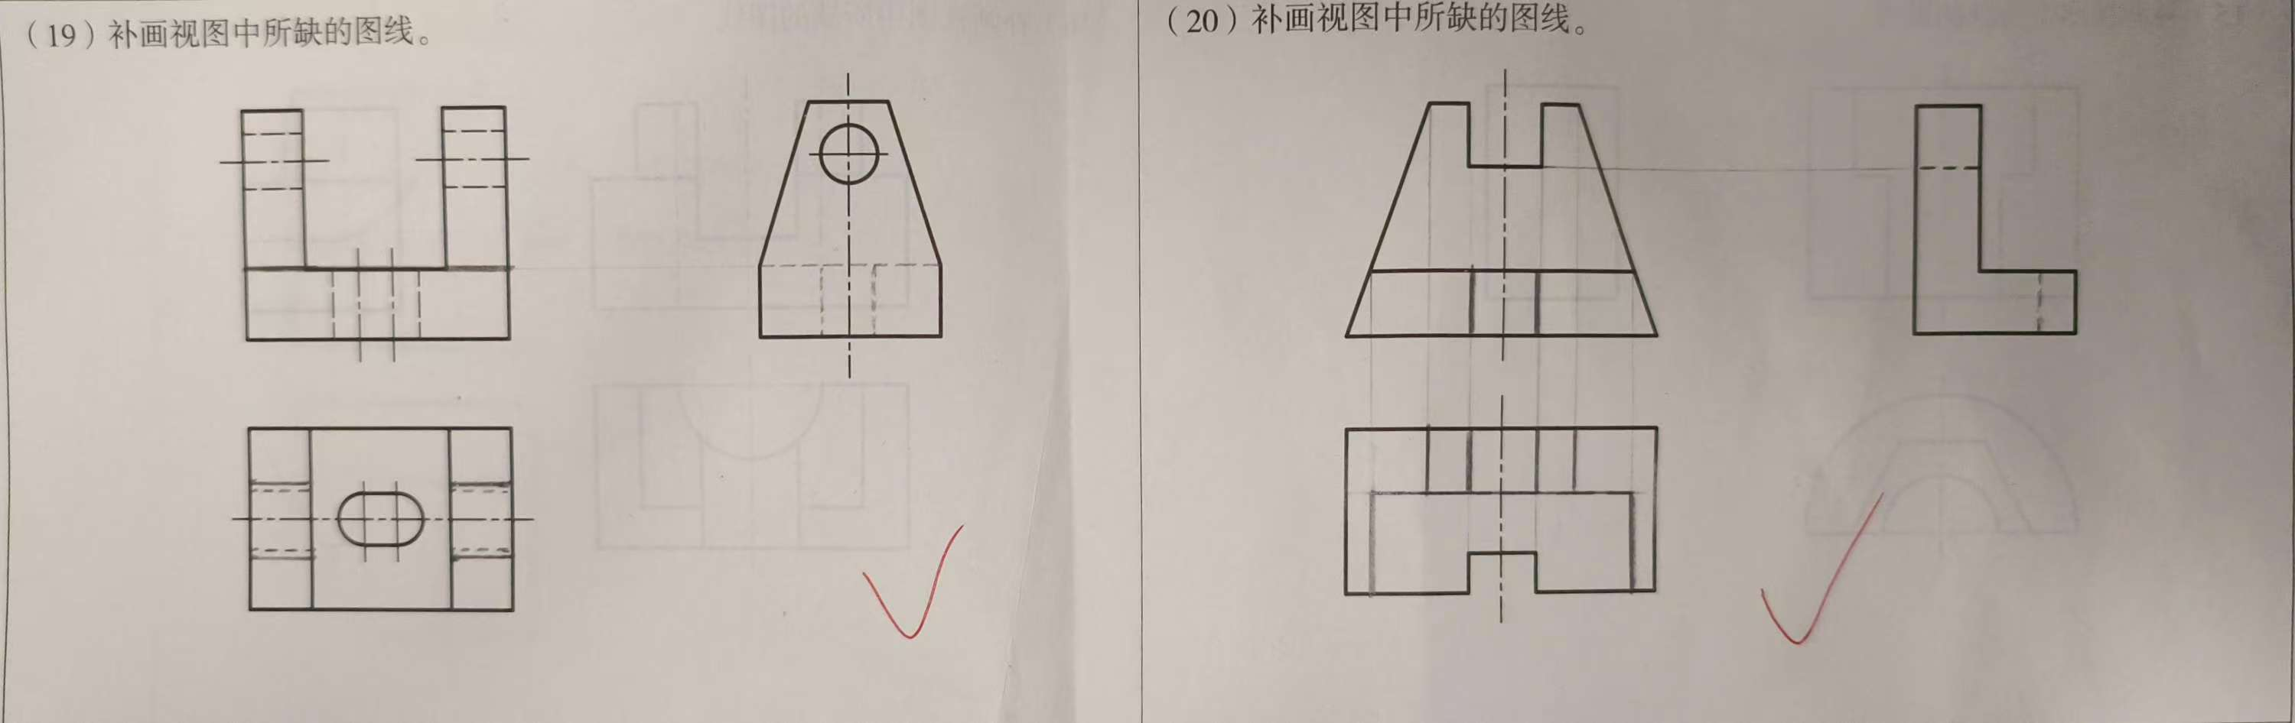
4、优秀作业展示
李明健

Slide 22
谢谢！

